Slide 1
புலியூர்க் கேசிகனின் உரைச் சிறப்பு (இலக்கணவியல் அணுகுமுறையில் புறப்பொருள் வெண்பாமாலை உரையை முன்வைத்து) (26.09.2023)
இடம் - ஈ.வெ.ரா. கல்லூரி, திருச்சி
முனைவர் த.சத்தியராஜ் (நேயக்கோ)
தமிழ் உதவிப்பேராசிரியர்
ஸ்ரீ கிருஷ்ணா ஆதித்யா
கலை மற்றும் அறிவியல் கல்லூரி
கோயமுத்தூர் - 641 042
9600370671, sathiyarajkkt@gmail.com, sathiyarajt@skacas.ac.in
www.meyveendu.blogspot.in, www.inamtamil.com, inameditor@gmail.com, 9600370671

Slide 2












https://inamtamil.com/
இனம்: பன்னாட்டு இணையத் தமிழாய்விதழ் (2455-0531)
முனைவர் த.சத்தியராஜ் (நேயக்கோ)
தமிழ் உதவிப்பேராசிரியர்,
ஸ்ரீ கிருஷ்ணா ஆதித்யா கலை அறிவியல் கல்லூரி, கோயம்புத்தூர்
inameditor@gmail.com
இனம் ஆய்விதழ் வலைக்காட்சி

Slide 3
1.0. அறிமுகம்
2.0. உரையாசிரியர் அறிமுகமும் உரைநூலமைப்பும்
2.1. உரையாசிரியர் அறிமுகம்
2.2. உரைநூலமைப்பு
3.0. உரையில் மீக்கோட்பாட்டுப் பார்வை
3.1. வரலாறு - சமகாலப் பார்வை
3.2. வைதிகம் - அவைதிகச் சார்பு
3.3. ஒப்புமையாக்கத்தின்வழி உரை நகர்வு
3.4. பகுத்தறிவு - அனுபவ அறிவு
3.5. உரை, தரவும் புதுக்கருத்தியலும்
3.6. உரை, ஓர் அமைப்பொழுங்கு
3.7. விதிமுறை - விளக்கமுறை
3.8. கற்றல் / கற்பித்தல் உரைமுறை
3.9. உரைத்திருத்தமும் மொழித்தூய்மைக் காத்தலும்
3.10. முழுமையான தரவின்மை உணர்வு
4.0. இப்படிப் பார்க்கும் முறை அவசியமா? ஏன்?
5.0. இயற்கை மொழி ஆய்வுநோக்கில் புலியூர்க் கேசிகன் உரை
6.0 விக்கிமூலத்தில் புலியூர்க் கேசிகன் உரை இருப்பும் தேவையும்
7.0 முடிப்பு
துணைநின்றவை
பின்னிணைப்பு - 1
பின்னிணைப்பு - 2
பின்னிணைப்பு - 3

Slide 4
உரை மீக்கோட்பாடு என்பது சு.இராசாராம் முன்வைக்கும் இலக்கணவியல் மீக்கோட்பாடும் கோட்பாடுகளும் (2010) எனும் நூலின் மீக்கருத்தியல் வாய்பாடுகளின் மாற்றுப் புரிதலில் உருவானது. உரைநூலை வாசிப்பதற்குரிய அம்மீக்கருத்தியல் வாய்பாடுகள் போன்று ஏற்கனவே மீள்வாசிப்பில் தமிழ்மக்கள் வரலாறு (க.பாலாஜி, 2019:32-49) எனும் நூலின் ஒரு பகுதியாகச் சோழர்காலம் எனும் பொருண்மையில் ஆய்வுநூலை வாசிப்பதற்காக உருவாக்கப்பட்டு விவாதிக்கப்பட்டுள்ளன. அதன் நீட்சியாகவே புலியூர்க் கேசிகனின் புறப்பொருள் வெண்பாமாலை ஆய்விற்கு எடுத்துக்கொள்ளப்பெற்று, வரலாறு - சமகாலப் பார்வை, வைதிக - அவைதிகச் சார்பு, ஒப்புமைவழி உரை நகர்வு, பகுத்தறிவு - அனுபவ அறிவு, உரை, தரவும் புதுக்கருத்தியலும், உரை, ஓர் அமைப்பொழுங்கு, விதிமுறை - விளக்கமுறை, கற்றல்/கற்பித்தல் உரைமுறை, முழுமையான தரவின்மை உணர்வு எனும் மீக்கருத்தியல் வாய்பாடுகள் தன்மையில் வாசிக்கப்பெற்றுள்ளது. அம்மீக்கருத்தியல் வாய்பாடுகளுள் கற்றல்/கற்பித்தல் உரைமுறை எனும் மீக்கருத்தியல் வாய்பாடு மட்டும் கூடுதல் கவனம் பெறுகின்றது. அதில் இருக்கும் மீவரைவுச் சட்டகத்தைப் புரிந்துகொள்வதாக இவ்வாய்வு அமைகின்றது.

Slide 5
தனித்தமிழ் எழுத்தாளர்
உரையாசிரியர்
மெய்ப்புத் திருத்துநர்
பதிப்பாசிரியர்
மொழிபெயர்ப்பாளர்
இதழாளர்
சோதிடர்
எண்கணித வல்லுநர்
செய்யுளாசிரியர்
ஆவியியல் ஆய்வாளர்
சொற்பொழிவாளர்
கல்லூரிக் கல்விக்குப் பின்பு, தமிழ் மீது கொண்ட ஆர்வத்தால்,
கவிமணி தேசிக விநாயகம் பிள்ளை,
ந. மு. வேங்கடசாமி நாட்டார்
தனித்தமிழ்த் தந்தை மறைமலையடிகள்
தமிழ்த்தென்றல் திரு. வி. க.
பேராசிரியர் மு. வ.
தொடர்புகொண்டு தன்னுடைய தமிழறிவை வளர்த்துக்கொண்டுள்ளார்.
புலியூர்க் கேசிகனின் பின்புலம்

Slide 6
புறப்பொருள் வெண்பாமாலைக்குக் காலந்தோறும் உரைகள் வந்துள்ளன. இந்நூலின் மூலநூல் குறித்த தெளிவினை இரா. இளங்குமரன், இலக்கண வரலாறு எனும் நூலுள் குறிப்பிட்டுள்ளார் (பார்க்க-பக்.221-225). இந்நூலுக்கு முதல் உரையாசிரியர் சாமுண்டி தேவ நாயகர் (பொ.ஆ.பி.12ஆம் நூற்றாண்டு) ஆவார் (இரா.இளங்குமரன், ப.225). அதற்குப் பின்பு உரை வந்துள்ளதா என்பதை அறியமுடியவில்லை. இந்நூலை முதன்முதலில் பதிப்பித்த உ.வே.சா.வின் முன்னுரைகளிலும் இதுகுறித்த பதிவுகள் இல்லை (காண்க - சாமிநாதம் (உ.வே.சா. முன்னுரைகள்), 2014). 1895இல் பதிப்பித்த முதல் பதிப்பில் ‘’இந்நூலாசிரியர் இன்னாரென்பதும் அவர் கால முதலியனவும் ஒருவாற்றானும் விளங்கவில்லை. உற்றுநோக்கின் இவ்வுரை மிகப் பழைய காலத்த தென்று மட்டும் தெரிகின்றது’’ (ப.364) எனக் கூறிச் செல்கின்றார். அவர் நூலின் தலைப்பையே சேரர் பரம்பரையினராகிய ஐயனாரிதனார் அருளிச்செய்த புறப்பொருள் வெண்பாமாலை மூலமும் உரையும் என்றேதான் முதல் மூன்று பதிப்புகளிலும் (1895, 1915, 1924) பதிப்பிக்கின்றார். இருப்பினும் மூன்றாம் பதிப்பில்தான் உரையாசிரியர் யாரென்று அறிகின்றார். அதனை முகவுரையில்தான் தருகின்றார். ஆனால் நூல்தலைப்பில் தரவில்லை என்பது குறிப்பிடத்தக்கது. அவ்வுரை வருமாறு;-
உரைநூலமைப்பு

Slide 7
‘’இந்நூலுரையாசிரியர், சாமுண்டி தேவநாயக ரென்றும் அவருடைய நாடு முதலியன இன்னவென்றும் ஶ்ரீ ஸேது ஸம்ஸ்தான வித்வான் ஶ்ரீமத் ரா.ராகவையங்காரவர்கள் செந்தமிழ் முதற்றொகுதியில் வெளியிட்டிருக்கிறார்கள்.
உழிஞைப் படலத்தின் பின்னிற்றற்குரிய நொச்சிப் படலம், எல்லாப் பிரதிகளிலும் அதற்கு முன்பே காணப்பட்டமையால், அவ்வாறே பதிப்பிக்கப்பட்டது.
இந்நூலின் முதற்பதிப்பு 1895ஆம் வருஷத்திலும், இரண்டாம் பதிப்பு 1915ஆம் வருஷத்திலும் வெளியாயின'’ (ப.376)
உரைநூலமைப்பு

Slide 8
அதன்பின்பு 1934இல் பதிப்பித்த பதிப்பில்தான் சாமுண்டி தேவநாயகரியற்றிய உரையும் எனச் சேர்த்துத் தலைப்பாகப் பதிப்பிக்கின்றார்.
ஆகவே முதல் உரையர் சாமுண்டி தேவநாயகர் எனப்பட்டது. அதன்பின்பு, புலியூர்க் கேசிகன், கு.முத்துராசன், பெருமழைப் புலவர் (1997), சுபாஷ் சந்திரபோஸ், ச.திருஞானசம்பந்தம் ஆகியோர் உரை எழுதியுள்ளதாகத் தகவல் கிடைக்கின்றது (ச.திருஞானசம்பந்தம், புலனம் வழியாகச் சேகரிக்கப்பெற்ற தரவு, 30.8.2023 அன்று பெறப்பட்டது).
உரைநூலமைப்பு

Slide 9
"இவ்வுரையாசிரியர்க்கு முன்னரும் இந்நூலுக்கு ஏட்டு வழியிலோ, வாய்மொழி வகையிலோ உரைகள் இருந்துள்ளன. இதனை, இவ்வுரையாசிரியரின் ‘உரைப்பாரும் உளர்’, ‘பொருளுரைப்பாரும் உளர்’ என்னும் சொற்றொடர் மெய்ப்பிக்கிறது. இவருடைய உரை சுருக்கமானது; பொழிப்புரையாய் அமைந்தது; வெண்பாவோ அன்றி மருட்பாவோ எந்த வண்ணம் அமைந்துள்ளதோ, அந்த வண்ணமாகவே உரைவகுப்பது. உரையை விளக்க, இவர் ஆளும் சில பாடல்கள் எந்த நூலில் இடம் பெறுகின்றன என்பது இந்நாளில் அறிய இயலவில்லை" (பு.மு.கங்காதரன், தமிழ் இணையக்கழகம்)
உரைநூலமைப்பு

Slide 10
இந்நூலில்,
வெட்சித் திணை - 20 துறைகள்,
கரந்தைத் திணை - 14 துறைகள்,
வஞ்சித் திணை - 21 துறைகள்,
காஞ்சித் திணை - 22 துறைகள்,
நொச்சித் திணை - 9 துறைகள்,
உழிஞைத் திணை - 29 துறைகள்,
தும்பைத் திணை - 24 துறைகள்,
வாகைத் திணை - 33 துறைகள்,
பாடாண் திணை - 48 துறைகள்,
பொதுவியல் - 37 துறைகள்,
கைக்கிளை - 21 துறைகள்,
பெருந்திணை - 55 துறைகள்
எனத் திணை, துறைகள் அமைந்துள்ளன.
உரைநூலமைப்பு

Slide 11
உரை நூல்களில் மீக்கோட்பாட்டுப் பார்வையைக் கொண்டு அணுகிப் பார்க்கும் தன்மை இங்கு மேற்கொள்ளப் பெறுகின்றது. இதற்கு முன்பு க.பாலாஜி என்பாரின் பதிப்பில் வெளிவந்த மீள்வாசிப்பில் தமிழ் மக்கள் வரலாறு எனும் நூலில் அமைந்துள்ள சோழர்காலம் எனும் கட்டுரையில் ஆய்வு நூல்களின் மீதான மீக்கோட்பாட்டுப் பார்வை அமைந்திருந்தது. அதன் நீட்சியாக இவ்வாய்வுப் பார்வையும் அமைகின்றது. அங்கு ஆய்வு நூல்களை மீள்வாசிப்புக்கு உட்படுத்த வேண்டும் என்ற கேள்வி எழுப்பப்பட்டு, அதற்குரிய காரணம் கோடிட்டுக் காட்டப்பட்டது (ப.38). அதன் அடிப்படையில் அங்கு வகுத்திருக்கும் மீக்கருத்தியல் வாய்பாடுகளில் உரை நூலிற்கு ஏற்ப சில மாற்றங்கள் செய்ய்யப்பெற்றுள்ளன.
உரையில் மீக்கோட்பாட்டுப் பார்வை

Slide 12
வரலாறு - சமகாலப் பார்வை
வைதிக - அவைதிகச் சார்பு
ஒப்புமைவழி உரை நகர்வு
பகுத்தறிவு - அனுபவ அறிவு
உரை, தரவும் புதுக்கருத்தியலும்
உரை, ஓர் அமைப்பொழுங்கு
விதிமுறை - விளக்கமுறை
கற்றல் / கற்பித்தல் உரைமுறை
உரைத்திருத்தமும் மொழித்தூய்மைக் காத்தலும்
முழுமையான தரவின்மை உணர்வு
உரை மீக்கருத்தியல் வாய்பாடுகள்

Slide 13
வரலாறு - சமகாலப் பார்வை
வைதிக - அவைதிகச் சார்பு
ஒப்புமைவழி உரை நகர்வு
பகுத்தறிவு - அனுபவ அறிவு
உரை, தரவும் புதுக்கருத்தியலும்
உரை, ஓர் அமைப்பொழுங்கு
விதிமுறை - விளக்கமுறை
கற்றல் / கற்பித்தல் உரைமுறை
உரைத்திருத்தமும் மொழித்தூய்மைக் காத்தலும்
முழுமையான தரவின்மை உணர்வு
உரை மீக்கருத்தியல் வாய்பாடுகள்
வாய்பாடுகளை முழுமையாகப் புரிந்துகொள்வதற்கு சு.இராசாராம் எழுதிய இலக்கணவியல் மீக்கோட்பாடும் கோட்பாடுகளும் (2010) எனும் மீக்கோட்பாட்டு நூலையும் அதனை அடிப்படையாக வைத்து மதிப்பிட்டுப் பார்த்த ஆய்வுகளையும் (துணைநூற்பட்டியலைப் பார்க்கவும்) வாசிக்கவும்.

Slide 14
வெட்சிப் படலத்தின்
வெட்சி அரவம் துறை
நெடிபடு கானத்து நீள்வேல் மறவர்
அடிபடுத்து ஆரதர் செல்வான் - துடிபடுத்து
வெட்சி மலைய விரவார் மணிநிரைக்
கட்சியுள் காரி கலுழ்ம்.
‘’காரி-காரிப் பறவை (இது வரலாறு); இந்நாளிற் சாக்குருவி என்பர் (இது சமகாலம்)’’ (ப.18)
வரலாறு - சமகாலப் பார்வை

Slide 15
பாடாண் படலத்தின் - ஓம்படை துறை
‘’பெருகுதற்குரியன ஆறு; படைகுடி கூழ் அமைச்சு நட்பு அரண் எனத் திருக்குறள் உரைக்கும் (குறள்.381) இதனை ‘நாடிய நட்பு, பகை, செலவு, நல்லிருக்கை, கூடினரைப் பிரித்தல், கூட்டல்’ ஆறு எனவும் கூறுவர். கடிதற்குரியன ஏழு; ஈடிலா வேட்டம், கடுஞ்சொல், மிகுதண்டம், சூது, பொருளீட்டம், கள், காமம் என்பன. ஒன்று - ஆன்மா, இரண்டு - புண்ணிய பாவம்; மூன்று - காமம் வெகுளி மயக்கம்; நான்கு - சாம பேத தான தண்டம்; ஐந்து - சுவை ஒளி ஊறு ஓசை நாற்றம் எனலும் ஆம்.’ (பக்.219-220)
திருக்குறளிலிருந்து கருத்துக்களை எடுத்தாண்டு விளக்கிய முறையை அவைதிகம் என்பதாகவும், வேதாகம விதிகளை எடுத்தாண்டு விளக்கிய முறையை வைதிகக் கருத்தாகவும்
வைதிகம் - அவைதிகச் சார்பு

Slide 16
கரந்தைப் படலத்தின் அதரிடைச் செலவு
துறை
‘‘’வெட்சியார் தாம் செல்வதற்குரிய வழியினைத் தாமே தேர்ந்து கொள்ளற்கு உரியர்; ஆனாற் கரந்தையாரோ வெட்சியார் சென்ற அந்த வழியினையே பின்பற்றிப் போதற்கு உரியர். இதனை உரைப்பது, ‘போற்றார் போகிய நெறியிடை ஏகிற்று’ என்பது. இந்த வேறுபாட்டினை அறிதல்வேண்டும்’’ (பக்.38-39)
இவ்வுரை கரந்தைப் படலத்தின் அதரிடைச் செலவிற்குரியதாக இருந்தாலும், வெட்சிப் படலத்தின் அதரிடைச் செலவு துறைக் கருத்தோடு தொடர்புப்படுத்திக் கூறிச் செல்கின்றது.
ஒப்புமையாக்கத்தின்வழி உரை நகர்வு

Slide 17
‘முனிவரன் என்பதற்குச் சாமுண்டி தேவநாயனார் இருடிகளில் வரனாயுள்ளான் என உரைத்த உரையில் வரன் என்பது பகுத்துரைத்த உரையாகக் கருதுகின்றார்’ இரா.இளங்குமரன் (ப.227). இதனைக் கருத்தில் கொண்டே புலியூர்க் கேசிகன் உரையை வாசிக்கும் பொழுது, வஞ்சிப் படலத்தின் மழபுல வஞ்சி எனும் துறையில் பகுத்தறிவு - அனுபவ அறிவு எனும் மீக்கருத்தியல் வாய்பாட்டுத் தன்மை நிலவுவதைப் பார்க்கமுடிகின்றது.
‘‘களமர் - அடியவர். ‘வளமனை பாழாக வாரிக் கவர்ந்தது உரைத்தலால்’ இது மழபுல வஞ்சி ஆயிற்று. காலேகம்-முத்து, பொருள்களோடு சேரக் ‘களமர்’ என்பாரையும் குறிப்பிடுதலால், அக்காலத்து அடித்தொழில் செய்யும் அடிமையர் கூட்டமும் இருந்தனராதல் வேண்டும்’’ (ப.64)
‘அடிமையர் கூட்டமும் இருந்தனராதல் வேண்டும்’ என இடம்பெறும் தொடரை அவ்வளவு சாதாரண தொடர் எனக் கடந்து சென்றுவிட இயலாது. ஏனெனில் பகுத்தறிவுச் சிந்தனையோட்டம் உள்ளோரிடத்தே இதுபோன்ற சிந்தனைகள் தோன்றுவதைப் பார்க்கலாம்.
பகுத்தறிவு - அனுபவ அறிவு

Slide 18
வஞ்சிப் படலத்தின் - மாராய வஞ்சி துறை
‘சிறப்புக்கள், ஏனாதி காவிதி முதலிய பட்டங்களும், நாடும் ஊரும் முதலியனவும் பெறுதல். ‘மாராயம்’ என்பது அரசனால் செய்யப்பெறும் சிறப்பு’’ (ப.60)
இந்த உரையில் ‘ஏனாதி காவிதி முதலிய பட்டங்களும், நாடும் ஊரும் முதலியனவும் பெறுதல்’ எனும் தொடர் தரவின் அடிப்படையில் எடுத்துரைக்கப்பெற்ற கருத்தாகும். இதன்மூலம் மாராய வஞ்சியைப் புரிந்துகொள்வதற்குப் புதுக்கருத்தைத் தருகின்றார் புலியூர்க் கேசிகன்.
உரை, தரவும் புதுக் கருத்தியலும்

Slide 19
முன்னுரை
தொகுப்பு நூற்பா
திணை விளக்கம்
துறை விளக்கம்
தொகுத்துரைத்தல்
படலத்தை விளக்குவதற்கு
உரை, ஓர் அமைப்பொழுங்கு
அமைப்பு - 1
கொளு
கொளு - விளக்கம்
சொற்பொருள் விளக்கம்
வெண்பா
வெண்பா விளக்கம்
சொற்பொருள் விளக்கம்
அமைப்பு - 2
கொளு
கொளு - விளக்கம்
வெண்பா
வெண்பா விளக்கம்
சொற்பொருள் விளக்கம்
மேற்கோள் காட்டி விளக்கம் கூறல்
திணை, துறைகளை விளக்குவதற்கு

Slide 20
வஞ்சிப் படலத்தின் - வாள்நிலை துறை
‘’வாள், நாட்கொள்ளல் ‘வாள்நிலை’ ஆயிற்று’’ (ப.55)
என உரைத்திருக்கும் முறை விதிமுறைப் பண்புடையது.
அதன் விளக்கமுறைப் பண்பை
‘’பகைவரது நாட்டின்மேற் படையெடுத்துச் செல்லுதலை விரும்பிய மன்னன், தன் வெற்றி வாளினை நல்ல முழுத்தத்திலே புறவீடு விடுவது, வாள்நிலை ஆகும்’’ (ப.55)
விதிமுறை - விளக்கமுறை

Slide 21
சுருக்கித் தொகுத்தல் (ப.8), சுருக்கம் + நூற்பா + விளக்கம் + சொற்பொருள் விளக்கம் (ப.10), மேற்கோள் ஆளல் (பக்.12, 17, 29, 31, 34, 35, 40, 50, 52, 63), விளக்கச் சொற்பொருள் (பக்.15, 31, 42, 54, 56, 59), அடிக்கு விளக்கமளித்தல் (பக்.16, 27, 42), ஒருபொருட்சொல் விளக்கம் (பக்.18, 19, 21, 22), துறை இயல்புச் சுட்டல் (பக்.20, 49), உரைக்கு உரை தருதல் (பக்.20), கூற்று அடிப்படை விளக்கம் (பக்.22), தொடர்வழி விளக்கம் (பக்.30,51), பாடவேறுபாடு காட்டல் (பக்.25, 30, 53, 55, 57, 60), ஒரே உரையில் முச்சொற்பொருள் விளக்கம் காணல் (பக்.33), காரண-காரியத் தொடர்பு (பக்.39, 66, 67), மருத்துவ அறிவு கூறல் (பக்.41), இலக்கணக் குறிப்பிடை விளக்கம் (பக்.47), ஒருபொருட் பன்மொழி (பக்.48), படல இயல்பு கூறல் (பக்.50), கற்றல்/கற்பித்தல் பயன் கூறல் (பக்.51)
கற்றல் / கற்பித்தல் உரைமுறை

Slide 22
“‘தன்னுறு தொழிலே வேந்துறு தொழிலென் றன்ன விருவகைத்தே வெட்சி’ என்பது பன்னிருபாட்டியல் சூத்திரம் (இ.வி.சூ. 602 மேற்) ஆதலையும் இங்கு நினைக்க வேண்டும் தொல்காப்பியப் புறத்திணையியல், ‘வேந்துவிடு முனைஞர் வேற்றுப்புலக் களவின் ஆதந் தோம்பல் மேவற்றாகும் வெட்சி’யென உரைத்து, நிரைகோடலையும் நிரைமீட்டலையும் வெட்சியுள் அடக்கிக் கூறும். இருவர்க்கும் கோடற்றொழில் உளதாதலின் அங்ஙனம் உரைத்தனர். ‘மீட்டல்’ கரந்தை எனத் தனித்திணையாக இந்நூலட்(லுள்) கூறப்படுகின்றது. இதனை ‘வெட்சிக் கரந்தை’ என்றும் உரைப்பர். ‘ஆதந்தன்று; என்று மட்டுமே இந்நூலிற் கூறினர். ஆனால், தொல்காப்பியப் புறத்திணை இயலோ, ‘களவின் ஆதந்து ஓம்பல்’ எனக் களவாற் கொள்ளப்படுதல் இது என உரைக்கின்றது” (ப.17)
புறப்பொருள் வெண்பாமாலை உருவாக்கச் சிறப்பை இதன்மூலம் நிறுவுகின்றார் புலியூர்க் கேசிகன்.
கற்றல் / கற்பித்தல் உரைமுறை

Slide 23
‘’போரில் புண்பட்டு வருதல் வெட்சியார்க்கும் கரந்தை யார்க்கும் சிறப்பாயினும், கரந்தையாரின் செயலது சிறப்புப் பற்றி அவர்க்கு விதந்து உரைக்கப்பட்டது. இந்தத் துறையினால், புண்பட்டு வருபவரை மருந்திட்டு நலமாக்குவதற்கான ஏற்பாடுகளையும் தமிழகப் படையினர் பண்டே மேற்கொண்டிருந்தமை உணரப்படும்’’ (ப.41)
இவ்வுரை பண்டைய தமிழ்நாட்டுப் படை வீரர்கள், வீரர்களாக மட்டுமின்றி மருத்துவ அறிவுடையோர் எனவும் எடுத்துரைக்கும் முறை, கற்பவர், கற்பிப்பவர் பண்டைய தமிழ்நாட்டு வீரர்கள் மருத்துவ அறிவைப் பெற்றிருந்தனர் எனும் தகவலைக் கடத்துவதற்காகவே குறிப்பிட்டுள்ளார்.
கற்றல் / கற்பித்தல் உரைமுறை

Slide 24
புலியூர்க் கேசிகனின் உரையானது கற்றல்/கற்பித்தல் உரைமுறையுடன் தொடர்புடையது என்பதை மேலும் வலுப்படுத்தும் முகமாக, ஒப்பீட்டுநிலைத் தேவைப்படுவதால், உ.வே.சா. பதிப்பித்த நூலுள் உள்ள உரையினைப் பழைய உரையாகவும் (பொ.ஆ.பி.12), புலியூர்க் கேசிகன் உரையும் (1961-ற்கு மேல்), ச.திருஞானசம்பந்தம் (2020) உரையும் எடுத்துக் கொள்ளப்பெற்றுள்ளன. அந்த மூவர் உரைகளுக்குச் சான்றாகக் கரந்தைப் படலத்தின் குடிநிலை துறையின் உரை மட்டும் ஆய்விற்கு எடுத்துக் கொள்ளப்பெற்றுள்ளது.
''பொய்யகல நாளும் புகழ்விளைத்த லென்வியப்பாம்
வையகம் போர்த்த வயங்கொலிநீர் - கையகலக்
கற்றோன்றி மண்டோன்றாக் காலத்தே வாளோடு
முற்றோன்றி மூத்த குடி.''
கற்றல் / கற்பித்தல் உரைமுறை

Slide 25
''இ-ள். பொய்ம்மைநீங்க நாடோறும் கீர்த்தியுண்டாக்குதல், என்ன அதிசயமாம், பூமியைமறைத்த தெளிந்துகறங்கும் உகாந்தவெள்ளம் விட்டு நீங்க, முற்பட மலைதோன்றிப் பூமிதோன்றாத அளவிலே வாளுடனே எல்லாரிலும் முற்பட மலையிடத்திலே தோன்றிப் பழையதாகிய குடி! குடி புகழ்விளைத்தல் என்னவியப்பாம். எவனென்பது, என்னெனக் குறைந்து நின்றது. மூத்தகுடியென்றது பூசலிலே வாளாலே பட்டகுடி யென்பாருமுளர்.’’ (பக்.18-19)
கற்றல் / கற்பித்தல் உரைமுறை
1) பழைய உரை (சாமுண்டி தேவநாயகர் உரை)

Slide 26
''பண்டு, இந்த வையகத்தினைக் கவிந்துகொண்ட, தெளிந்து ஆரவாரிக்கும் ஊழிக்கடல் வெள்ளமானது விட்டு நீங்கியதாக, அதன்பின் முற்பட மலைதோன்றி மண்ணானது தோன்றாதிருந்த அந்தப் பழங்காலத்திலேயே, எல்லா மக்கட் குடியினும் முற்படத் தோன்றி, வளாண்மையுடன் முதிர்ச்சிபெற்று வருவதும் இம்மறவனின் குடியாகும். அதனால் இவன், பொய்மை நீங்க நாடோறும் புகழினை விளைத்துச் சிறப்புறுதல் என்னதான் அதிசயமோ?
வேத்தியன் மரபின் பின்வரும் இது, மன்னன் தன்னுடைய மறக்குடி மாண்பினைப் போற்றி உரைப்பதாகும். வெட்சியுள் வரும் 'துடிநிலை'யோடு இதனை ஒத்துக் காண்க. அங்குத் தலைவன் துடியனைப் போற்றுகிறான். இங்கு மறவனை மன்னன் போற்றுகின்றான்.’’ (பக்.48-49)
கற்றல் / கற்பித்தல் உரைமுறை
2) புலியூர்க் கேசிகன் உரை

Slide 27
''பொருள்: நம் கண்ணுக்குப் புலனாவது இந்நிலவுலகம். இது முன்பு ஒருகாலத்தில் ஆரவாரிக்கும் கடலால் மூடப்பட்டு மறைந்து கிடந்தது. அதிலிருந்து முதலில் மலை தோன்றியது. அப்பொழுது இந்நிலம் தோன்றவில்லை. அந்தத் தொன்மையான காலத்தில் அனைத்துக் குடிகளுக்கும் முன்பாகத் தோன்றிய குடி ஒன்று உண்டு. அது வாளைத் தன் கையில் ஏந்திய வீரத்தோடு பிறந்த இம்மறவனுடைய குடியாகும். அத்தகைய பழமை உடைய மறக்குடியினர் பொய்ம்மை நீங்கும்படியாகத் தம் மறப்புகழை நாள்தோறும் வளர்த்துக் கொள்ளுதல் வியப்பிற்குரிய செயலாகுமோ? (ஆகாது).
மூத்தகுடி எனக் குடியின் இயல்பைச் சிறப்பித்ததால் இது குடிநிலை ஆயிற்று. உலகம் தோன்றியபோதே வீரத்தின் அறிகுறியாகிய வாளோடு தோன்றிய குடி என மறவனின் குடி அரசனால் சிறப்பிக்கப்படுகிறது. தமிழரே உலகத்தின் முதற்குடியாவர் என்பதற்கு இப்பாடலே சான்றாகத் திகழ்கிறது. புகழ்விளைத்தல் - மறமாண்பினால் ஏற்படும் புகழ். வயங்குதல் - விளங்குதல், ஒலி - ஆரவாரம்.’’ (ப.46)
கற்றல் / கற்பித்தல் உரைமுறை
3) ச. திருஞானசம்பந்தம் உரை

Slide 28
இவ்வுரைகளில் எந்த உரை எளிமையாக உள்ளது?
இவ்வுரைகளில் எந்த உரை சான்றுப் பாடலுடன் தொடர்புடையதாக உள்ளது?
இவ்வுரைகளில் எந்த உரை கற்பவர் - கற்பிப்பவரைக் கருத்தில் கொண்டு எழுதப்பட்டுள்ளது
இவ்வுரைகளில் எந்த உரை கற்றல்/ கற்பித்தலில் தெளிவைத் தருவதாக உள்ளது?
இவ்வுரைகளில் எந்த உரை மாணவர்களுக்கு எளிதில் புரியும்படியாக உள்ளது?
இவ்வுரைகளில் எந்த உரை அகராதி கொண்டு வாசிக்கும் சூழல் உள்ளது?
கற்றல் / கற்பித்தல் உரைமுறை

Slide 29
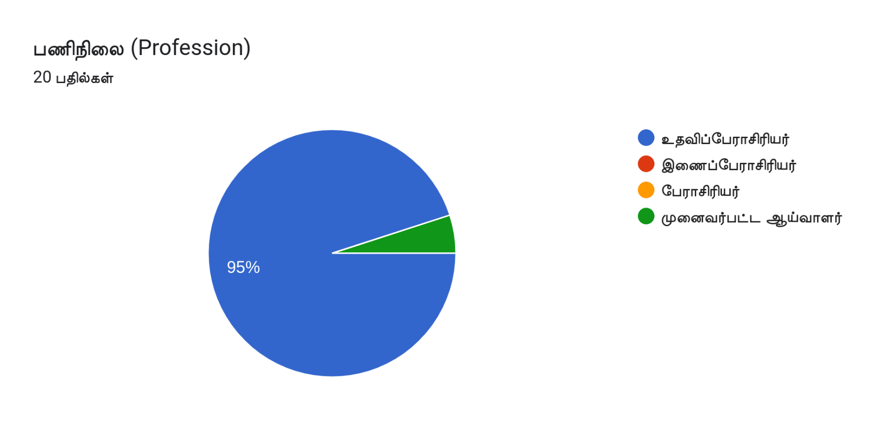

Slide 30
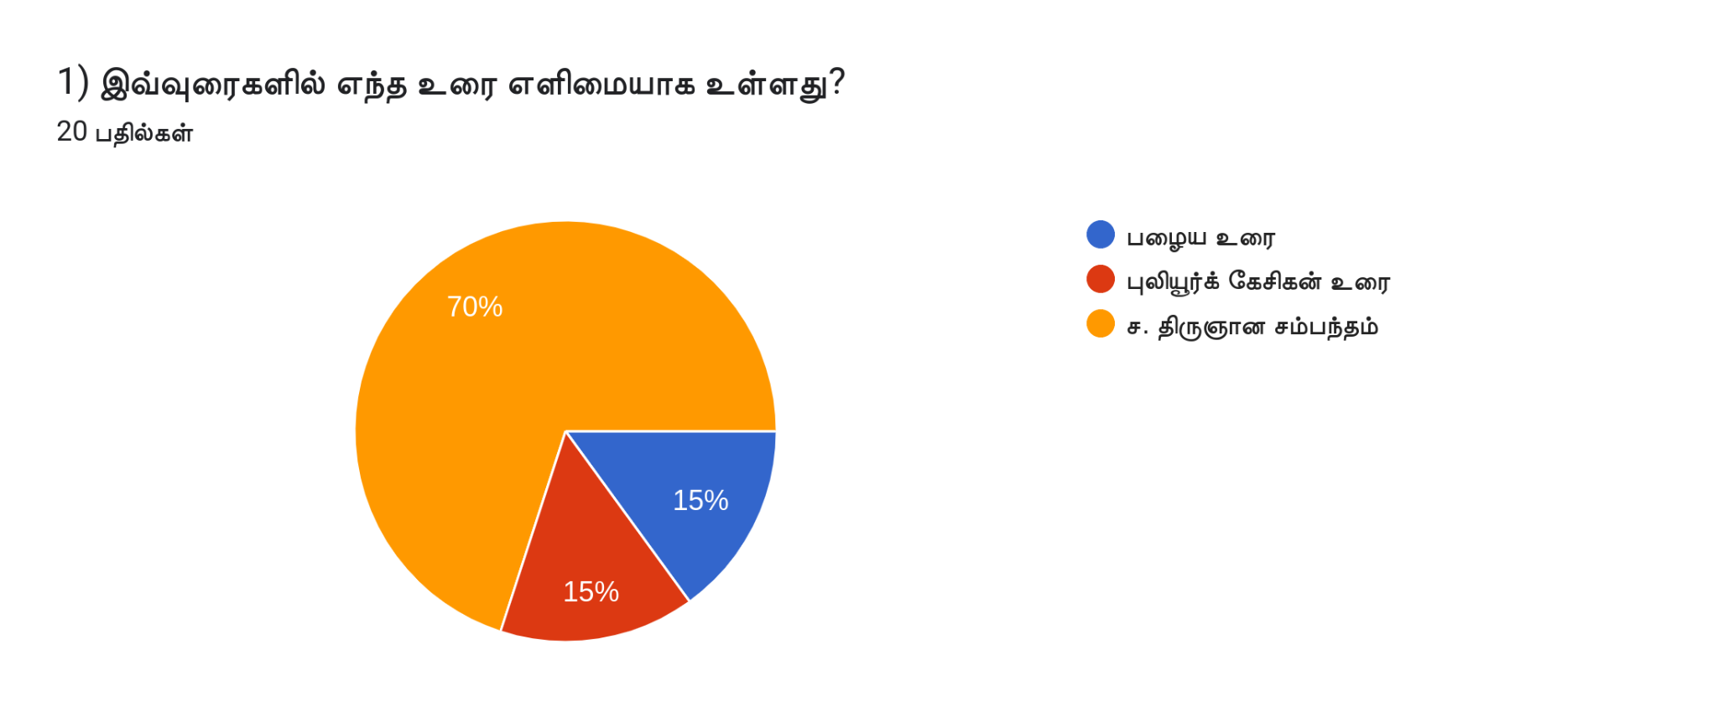
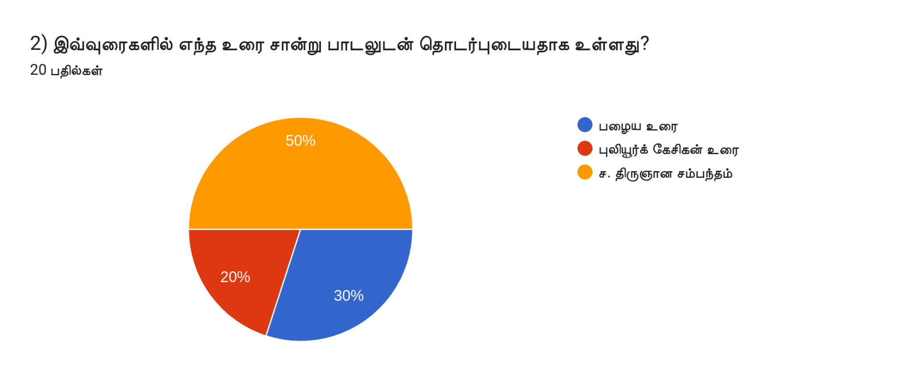
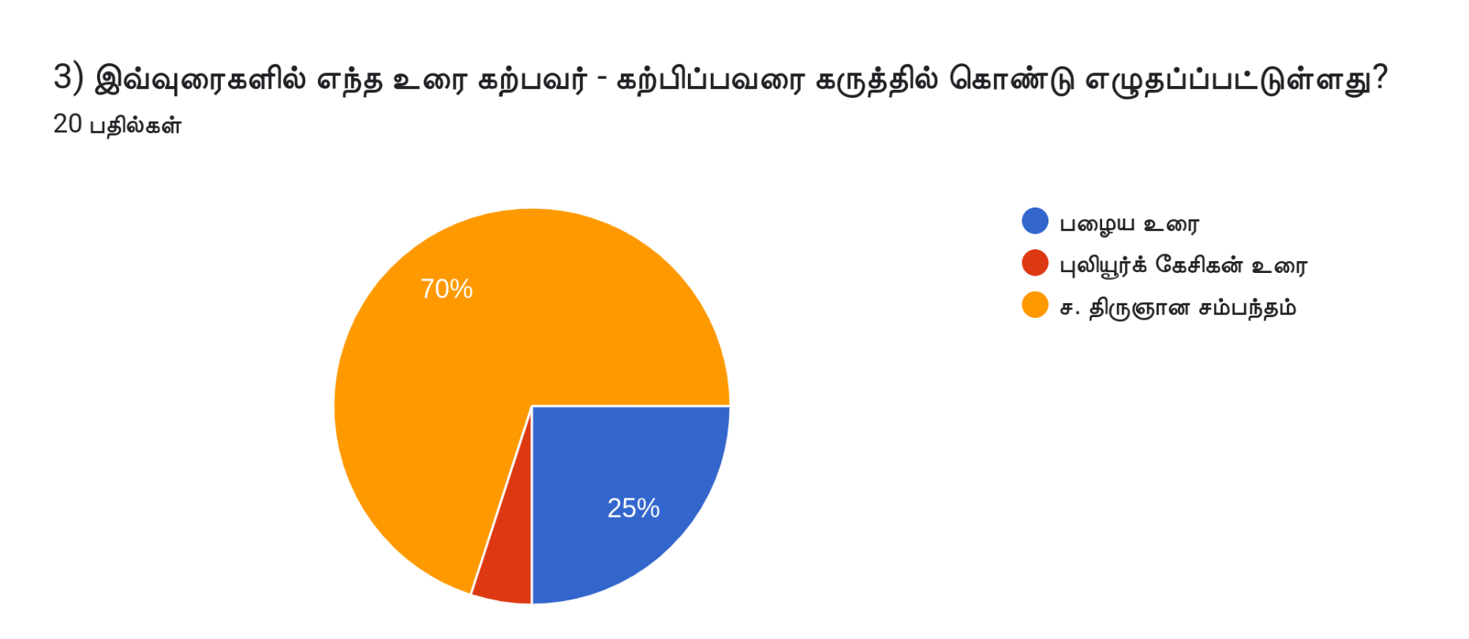
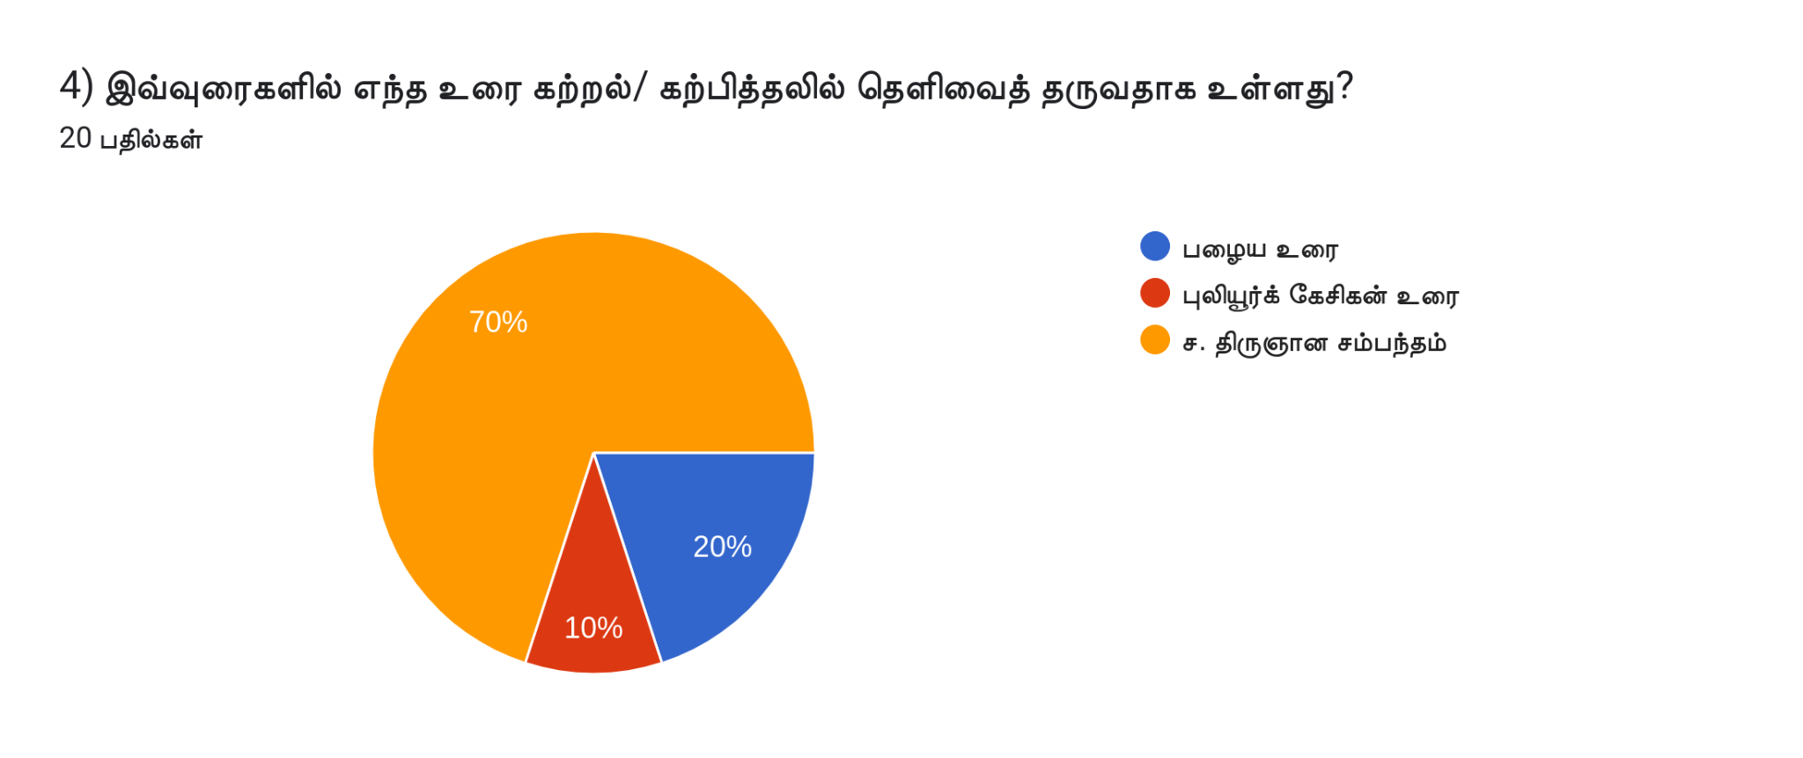
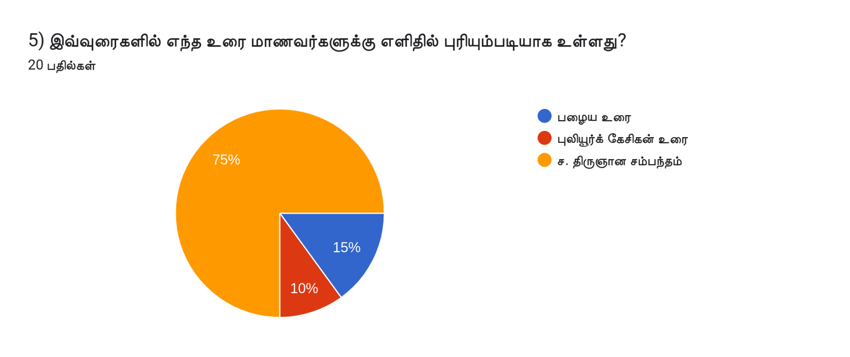
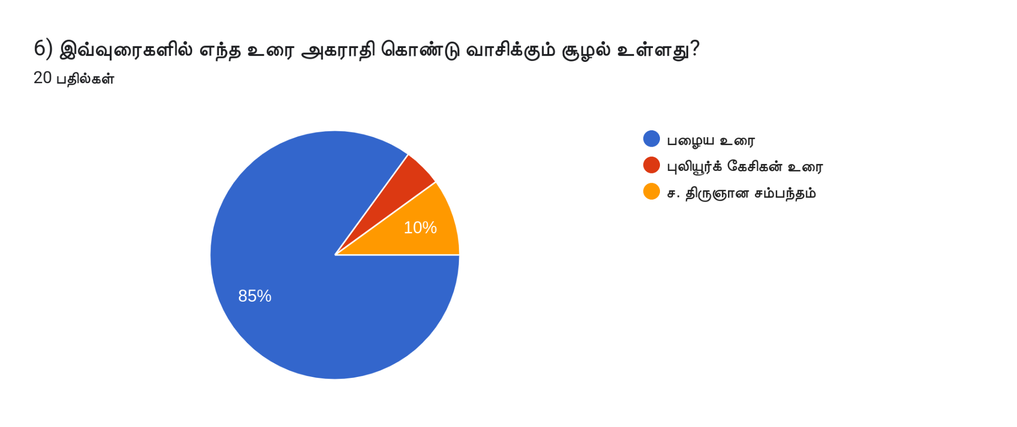

Slide 31
புறப்பொருள் வெண்பாமாலையின் பழைய உரையர் சாமுண்டி தேவநாயனார் உரைகுறித்து, இரா.இளங்குமரன், ‘’தண்டமிழ் தாவின்றுணர்ந்த என்பதற்கு, ‘குளிர்ந்த தமிழை வருத்தமின்றி யறிந்த' என எளிய இனிய உரை தருகின்றார். கற்பார், கற்பிப்பார் தகவை வெளிப்படுத்தும் உரை இது’’ (ப.227)
அந்தந்தக் காலத்து உரைகள் எளிய உரைகளே என்பது உண்மை. புலியூர்க் கேசிகனும் தன்னுடைய முன்னுரையிலும் தன்னுடைய உரை எளிய உரை எனத் தெளிவாகக் கூறியுள்ளார் (பக்.3-4).
கற்றல் / கற்பித்தல் உரைமுறை
உரை மதிப்பாய்வுக் கருத்துரைகள்

Slide 32
வஞ்சிப் படலத்தின் - தழிஞ்சி துறை
உரைத்திருத்தம் பெறவேண்டும் எனும் மீக்கருத்தியலைப் பாடவேறுபாடு காட்டும் தன்மையில் கூறலாம். பாடவேறுபாடு காட்டும் தன்மைகள் பக்.25, 30, 53, 55, 57, 60, 69 போன்ற பக்கங்களில் காணப்படுகின்றன.
’தறுகண்மை, நோக்குமோ எஃகு எனவும் பாடங்கள்’’ (ப.69) என்பதைக் காட்டலாம். இதைப்போல ‘’நல்ல முழுத்தத்திலே குடையைப் புறவீடு பெயர்த்தாகிய குடைநிலையும்’’ (ப.73)
உரைத்திருத்தமும் மொழித்தூய்மைக் காத்தலும்

Slide 33
கரந்தைப் படலத்தின் - குடிநிலை துறை
தொல்காப்பிய எழுத்ததிகார முதல் நூற்பாவில் உள்ள முதன்மை, சார்பெழுத்துக்கள் குறித்த கருத்தியலைச் சுட்டிக்காட்டலாம். அக்கருத்தியலைப் பின்பு வந்த உரையர்களும் பவணந்தியாரும் கூடுதலான தரவுகளுடன் (சார்பெழுத்துக்களை வகைப்படுத்திக்) காட்டுகின்றனர். இது அங்கு முழுமையான தரவில்லை என்பதைக் காட்டுகின்றது.
’‘இ-ள். பொய்ம்மைநீங்க நாடோறும் கீர்த்தியுண்டாக்குதல், என்ன அதிசயமாம், பூமியைமறைத்த தெளிந்துகறங்கும் உகாந்தவெள்ளம் விட்டு நீங்க, முற்பட மலைதோன்றிப் பூமிதோன்றாத அளவிலே வாளுடனே எல்லாரிலும் முற்பட மலையிடத்திலேதோன்றிப் பழையதாகிய குடி!’’ (ப.19). இது பழைய உரை (சாமுண்டி தேவநாயகர் உரை).
முழுமையான தரவின்மை உணர்வு

Slide 34
கரந்தைப் படலத்தின் - குடிநிலை துறை
‘’பண்டு, இந்த வையகத்தினைக் கவிந்துகொண்ட, தெளிந்து ஆரவாரிக்கும் ஊழிக்கடல் வெள்ளமானது விட்டு நீங்கியதாக, அதன்பின் முற்பட மலைதோன்றி மண்ணானது தோன்றாதிருந்த அந்தப் பழங்காலத்திலேயே, எல்லா மக்கட் குடியினும் முற்படத் தோன்றி, வளாண்மையுடன் முதிர்ச்சிபெற்று வருவதும் இம்மறவனின் குடியாகும். அதனால் இவன், பொய்மை நீங்க நாடோறும் புகழினை விளைத்துச் சிறப்புறுதல் என்னதான் அதிசயமோ? வேத்தியன் மரபின் பின்வரும் இது, மன்னன் தன்னுடைய மறக்குடி மாண்பினைப் போற்றி உரைப்பதாகும். வெட்சியுள் வரும் 'துடிநிலை'யோடு இதனை ஒத்துக் காண்க. அங்குத் தலைவன் துடியனைப் போற்றுகிறான். இங்கு மறவனை மன்னன் போற்றுகின்றான்’’ (புலியூர்க் கேசிகன், ப.49)
இது புலியூர்க் கேசின் உரை.
முழுமையான தரவின்மை உணர்வு

Slide 35
கரந்தைப் படலத்தின் - குடிநிலை துறை
‘’பொருள்: நம் கண்ணுக்குப் புலனாவது இந்நிலவுலகம். இது முன்பு ஒருகாலத்தில் ஆரவாரிக்கும் கடலால் மூடப்பட்டு மறைந்து கிடந்தது. அதிலிருந்து முதலில் மலை தோன்றியது. அப்பொழுது இந்நிலம் தோன்றவில்லை. அந்தத் தொன்மையான காலத்தில் அனைத்துக் குடிகளுக்கும் முன்பாகத் தோன்றிய குடி ஒன்று உண்டு. அது வாளைத் தன் கையில் ஏந்திய வீரத்தோடு பிறந்த இம்மறவனுடைய குடியாகும். அத்தகைய பழமை உடைய மறக்குடியினர் பொய்ம்மை நீங்கும்படியாகத் தம் மறப்புகழை நாள்தோறும் வளர்த்துக் கொள்ளுதல் வியப்பிற்குரிய செயலாகுமோ? (ஆகாது).
மூத்தகுடி எனக் குடியின் இயல்பைச் சிறப்பித்ததால் இது குடிநிலை ஆயிற்று. உலகம் தோன்றியபோதே வீரத்தின் அறிகுறியாகிய வாளோடு தோன்றிய குடி என மறவனின் குடி அரசனால் சிறப்பிக்கப்படுகிறது. தமிழரே உலகத்தின் முதற்குடியாவர் என்பதற்கு இப்பாடலே சான்றாகத் திகழ்கிறது’’ (ச.திருஞானசம்பந்தம், ப.46).
இது ச.திருஞானசம்பந்தம் உரை.
முழுமையான தரவின்மை உணர்வு

Slide 36
உழிஞைப் படலத்தின் - கந்தழி துறை
''மாவுடைத்தார் மணிவண்ணன்
சோவுடைத்தார் மறநுவலின்று''
இக்கொளுவிற்கு,
''வண்டினையுடைய மாலையாற்சிறந்த நீலமணிபோன்ற மேனியையுடையான் வீரசோவென்னும் அரணத்தை அழித்த வீரத்தைச் சொல்லியது எ-று.'' (ப.49)
என உரை தருகின்றார் சாமுண்டி தேவநாயகர்.
''வண்டினையுடைய மாலையாற் சிறந்தவனும், நீலமணி போன்ற மேனியை உடையவனுமான திருமால், 'சோ' என்னும் அரணினைச் சிதைத்த மறத்தினைச் சொல்லியது, 'கந்தழி' எனப்படும். 'கந்தினை அழித்தலால் கந்தழி' என இவர் கொண்டனர். கந்தழி என்பதனை, 'ஒரு பற்றுக்கோடின்றி அருவாகித் தானே நிற்குந் தத்துவங் கடந்த பொருள்' எனப் பாடாண் திணையுள் தொல்காப்பியர் கூறுவர். இரண்டின் வேறுபாட்டையும் உணர்க.'' (ப.112)
என உரை தருகின்றார் புலியூர்க் கேசிகன்.
முழுமையான தரவின்மை உணர்வு

Slide 37
இவ்வாறு உரை மீது மீக்கோட்பாட்டுக் கருத்தியல் வாய்ப்பாடுகளைக் கொண்டு ஒவ்வொரு உரைகளையும் உரசிப் பார்க்க வேண்டுமா?
ஆம்.
ஏனெனில் இவ்வாறு தொடர்ந்து உரசிப் பார்க்கும் பொழுது ஓர் உரையரின் சிறப்பியல்புகளைக் கண்டறியலாம்.
அதற்கு இதுபோன்ற உரசிப்பார்க்கும் மீக்கோட்பாடுகள் அவசியமே.
இங்கு மீக்கருத்தியல் வாய்பாடுகளின் அடிப்படையில் புலியூர்க்கேசின் உரையை வாசிக்கும்பொழுது அதன் சிறப்பு உணரப்பட்டது.
இப்படிப் பார்க்கும் முறை அவசியமா? ஏன்?

Slide 38
இயற்கை மொழி ஆய்வு எனும் துறை இன்று வளர்ந்து வரும் துறையாக விளங்குகின்றது. இத்துறை இலக்கிய, இலக்கணப் பாடுபொருள்களை, உரையாக்க முறைகளை எதிர்காலத்தில் அறிவியல் கண்ணோட்டத்துடன் அணுகும் முறையாக மாறுவதற்கு வாய்ப்புண்டு. அதற்குச் சான்றாக நிற்பது அவலோகிதம் யாப்பு மென்பொருள் (http://www.avalokitam.com/) எனும் கருவியாகும். அதுபோன்ற ஆய்வுகள் வெளிவருவதற்கு இத்துறை சார்ந்த அறிவையும் ஆய்வாளர்கள் வளர்த்துக்கொள்ள வேண்டும்.
புலியூர்க் கேசிகனின் உரையைப் பிறரின் உரைகளுடன் ஒப்பிட்டு நோக்கும்பொழுது அதன் சிறப்பை இன்னும் மேலும் துல்லியமாக அறிந்திட இயலும். அதற்கு அடிப்படை தரவுகளே. கணினி புரிந்துகொள்ளக் கூடிய தரவுகளாக அது மாறும் பொழுது அனைத்தும் சாத்தியமாகும். மேலும் சான்றிற்கு மேலே கற்றல்/கற்பித்தல் உரைமுறை எனும் இடத்தில் புலியூர்க் கேசிகன் உரையில் அமைந்திருக்கும் கற்றல், கற்பித்தல் பண்புகளை அறிய மதிப்பாய்வு செய்யப்பெற்றது.
இதனை இயந்திரவழிக் கற்றல் துறையைச் சேர்ந்தவர்கள் மேற்பார்வையிட்ட கற்றல் (Supervised Learning) என்பர். அது ஓர் தரவு. அத்தரவைப் புள்ளிவிவர அடிப்படையில் நோக்கும் தன்மையைத் தரவுப் பகுப்பாய்வு செய்து விடுகின்து. பின்னிணைப்பு - 2இல் உள்ள படங்கள் இயற்கை மொழி ஆய்வின் தன்மையைக் காட்டும். அதாவது பலநாட்கள் செலவு செய்து உருவாக்கும் ஓர் ஆய்வு முடிவை நொடியில் தரவல்லது இயந்திரவழி ஆய்வு முறையாகும்.
இதற்குரிய நிரலாக்கக் கோப்புகளும் தரவுக் கோப்புகளும் கித்துப் (https://github.com/neyakkoot/puliyurkesigan) தரவகத்தில் உள்ளது. தேவைப்படுவோர் எடுத்து ஆய்ந்து பார்க்கலாம்.
இயற்கை மொழி ஆய்வுநோக்கில் புலியூர்க் கேசிகன் உரை

Slide 39
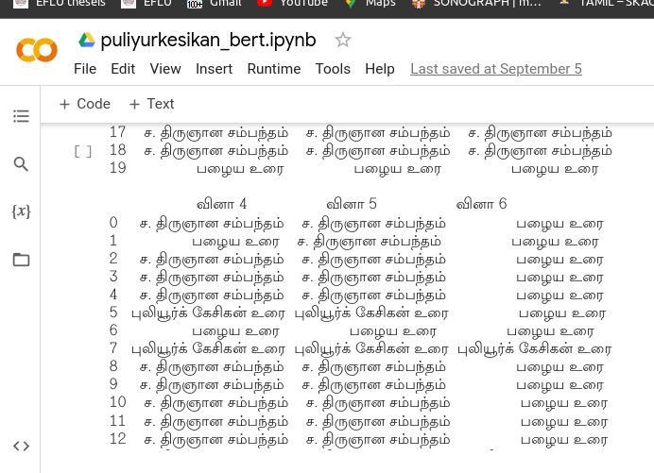
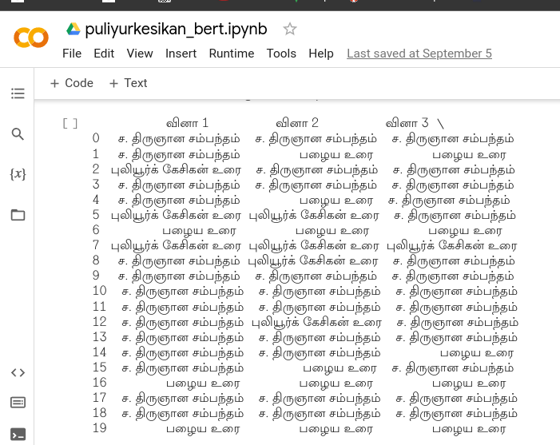
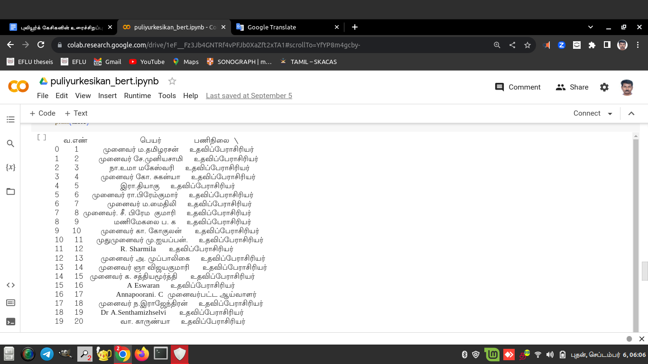
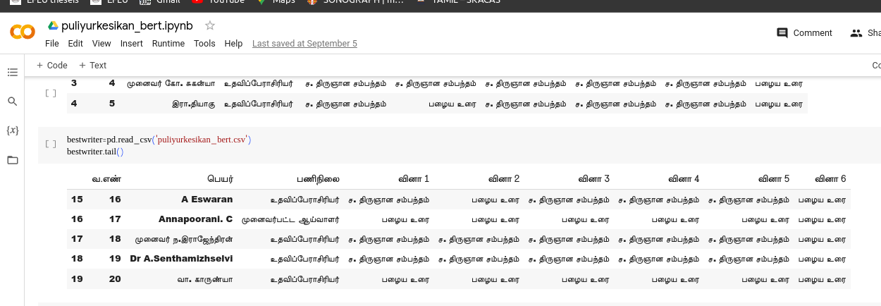

Slide 40
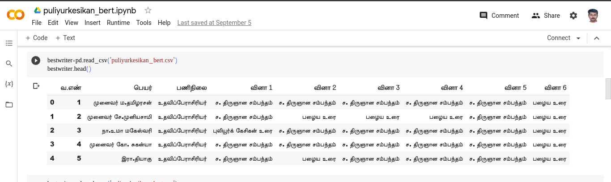
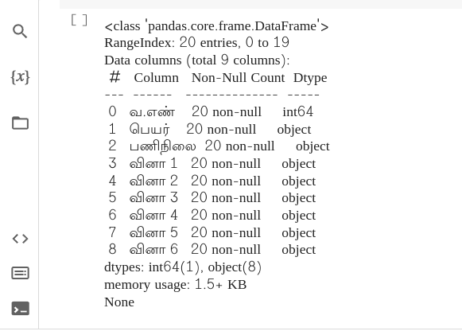

Slide 41
மேற்கண்ட இயற்கை மொழி ஆய்வு போன்ற இயந்திர வழி ஆய்வுகளை மேற்கொள்வதற்குத் தரவுகளே அடிப்படை. அத்தரவுகள் அச்சு வடிவில் மட்டும் இருந்தால் போதாது. மென்தரவுகளாகவும் அமைதல் வேண்டும். அத்தரவுகளே எதிர்காலத்தில் மொழி ஆய்வு செய்வதற்குப் பேருதவி நல்கும். அவ்வகையில் விக்கத்திட்டங்களில் ஒன்றான விக்கிமூலம் எனும் திட்டம் இங்குக் குறிப்பிட்டுக் காட்டத்தக்கது. இத்திட்டம் 73 மொழிகளுக்கு உள்ளது. குறிப்பாக இத்திட்டம் கட்டற்ற உரிமத்தில் (Open Source) வழங்கப்பட்டுள்ளது. கல்வி சார்ந்த ஆய்வுகளை எவ்விதக் கட்டணமின்றிப் பெறுவதற்கு விக்கித் தளம் மிகவும் முக்கியத்துவம் வாய்ந்ததாக விளங்குகின்றது. இத்திட்டத்தில் தற்பொழுது தமிழே முதன்மை இடத்தில் உள்ளது. இதில் புலியூர்க் கேசிகன் உரைகளுள் அகநூனூறு 1, புலியூர்க் கேசிகன் எனும் உரை நூல் மட்டுமே உள்ளது. ஆனால் விக்கியின் பிறிதொரு திட்டமான விக்கிப்பீடியாவில் புலியூர்க் கேசிகன் எனும் தலைப்பில் எழுதப்பெற்ற கட்டுரையில் பெரிய பட்டியலே தரப்பெற்றுள்ளமையையும் (https://ta.wikipedia.org/s/2p2y) நோக்கும் பொழுது அதன் இருப்பையும் தேவையையும் உணராம்.
விக்கிமூலத்தில் புலியூர்க் கேசிகன் உரை இருப்பும் தேவையும்

Slide 42
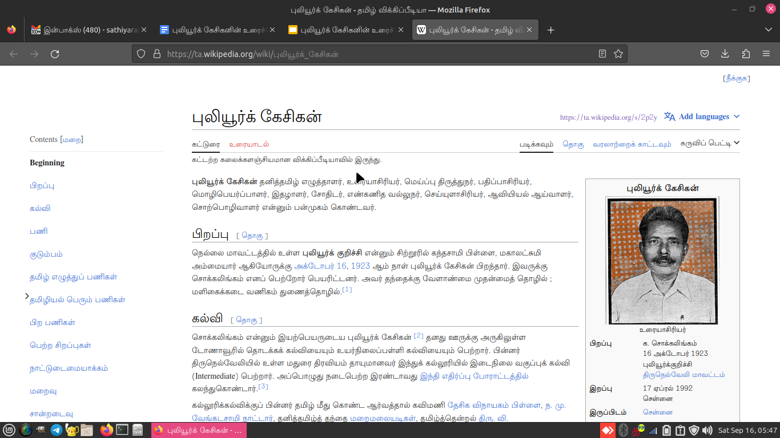

Slide 43
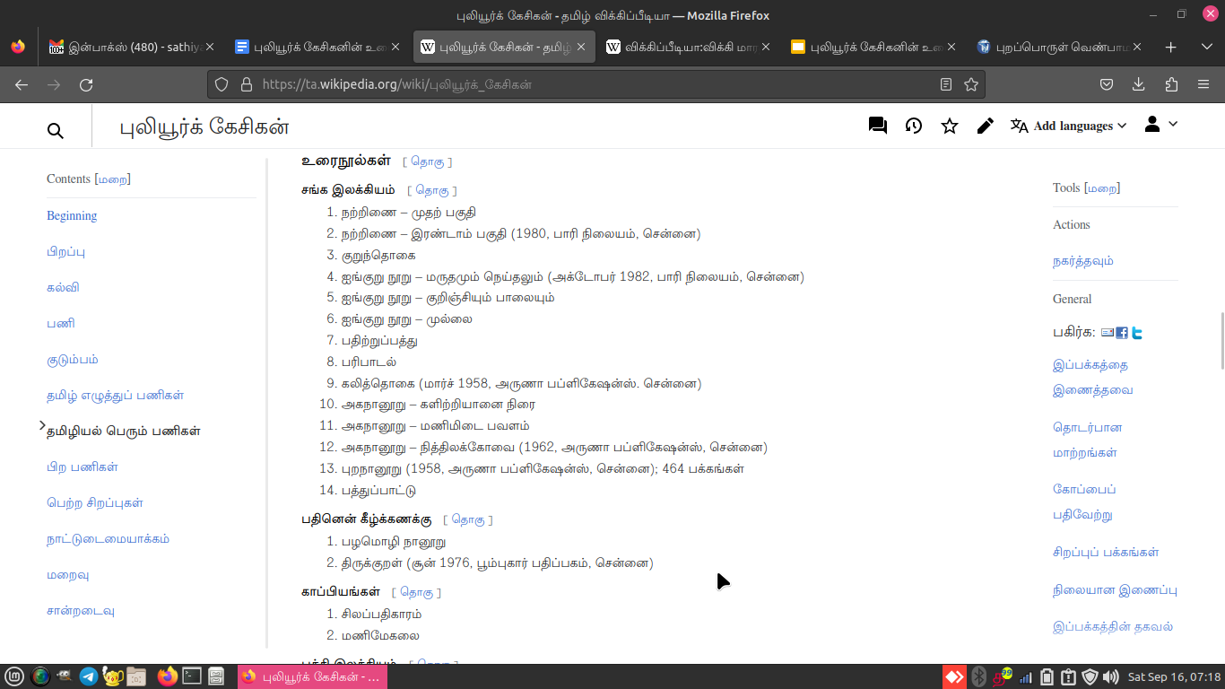

Slide 44
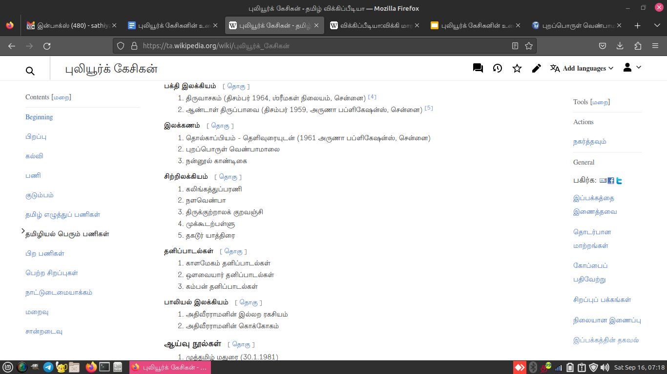

Slide 45
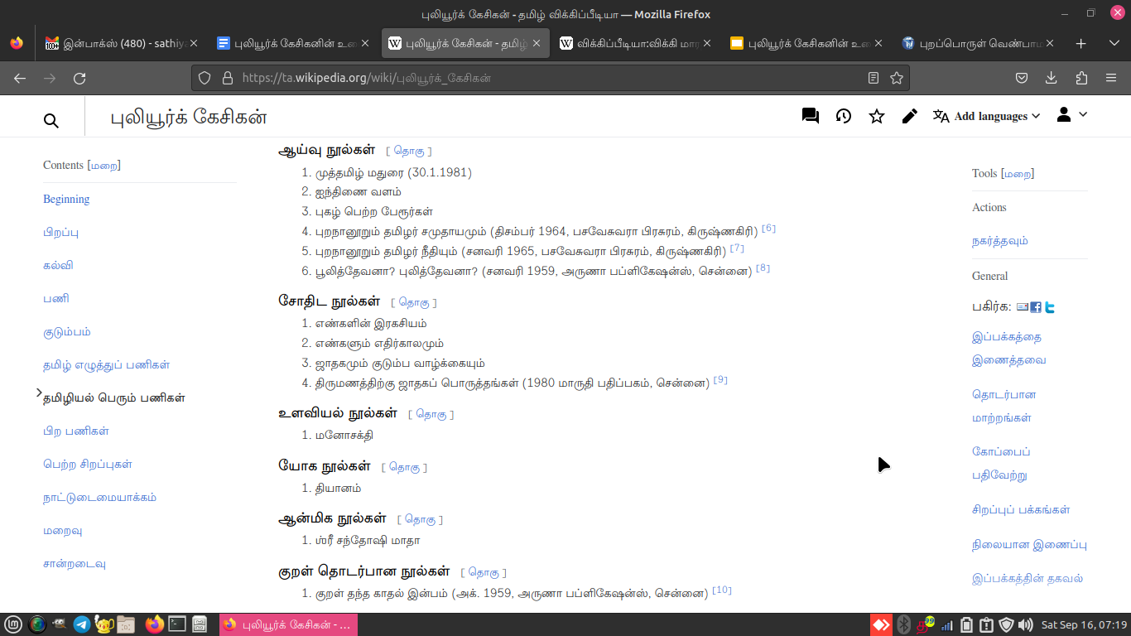

Slide 46
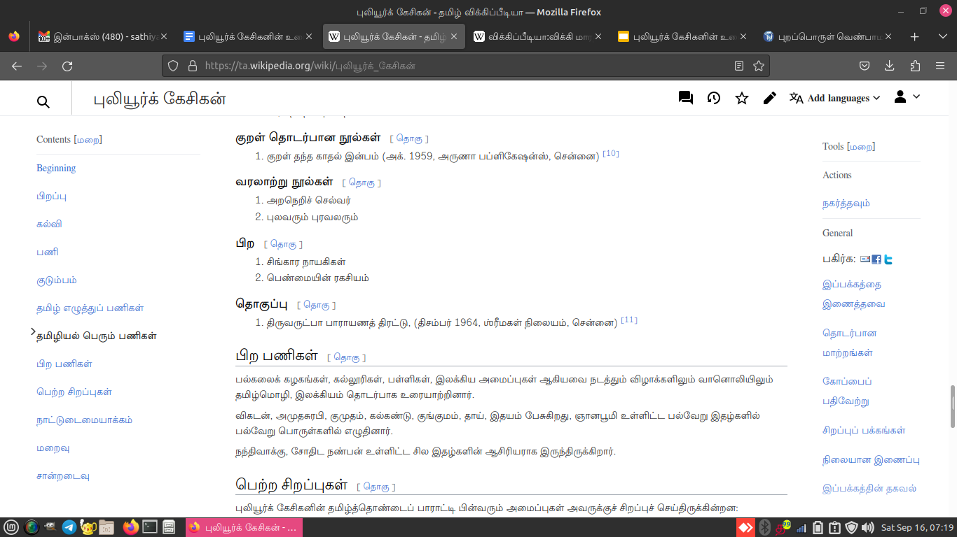

Slide 47
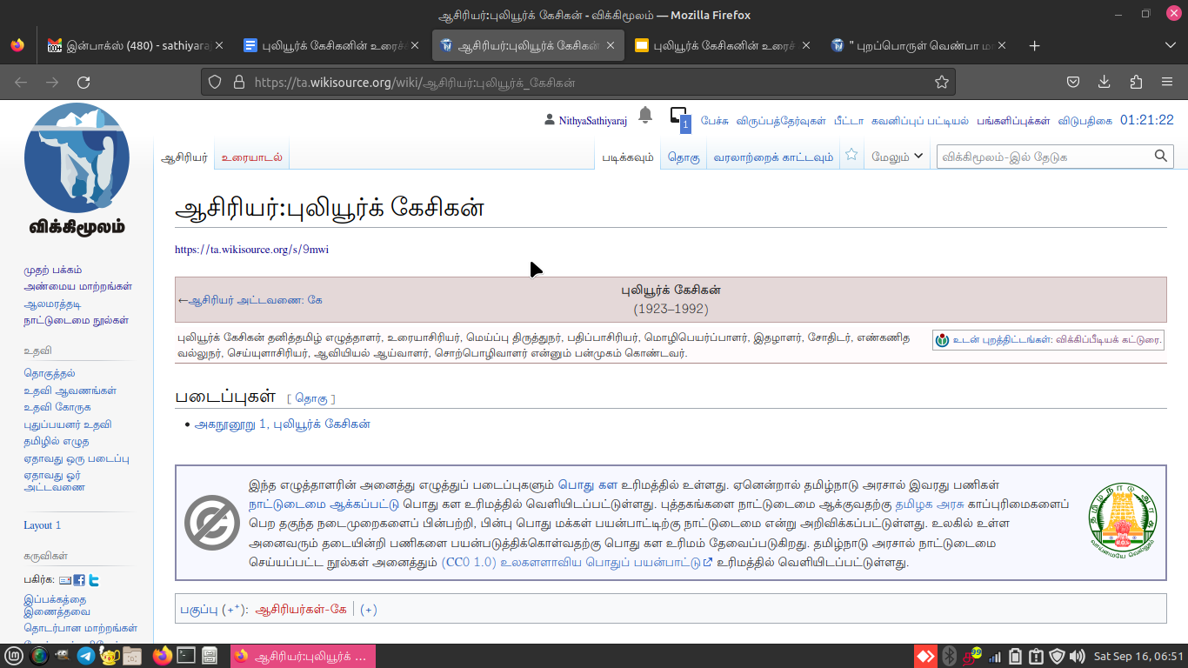

Slide 48
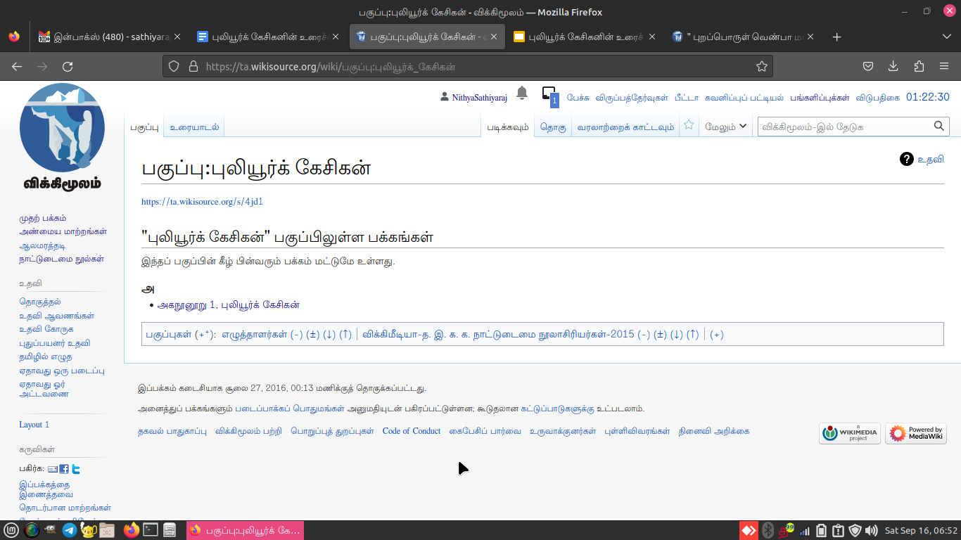

Slide 49
இதுவரை விளக்கப்பட்ட கருத்துகளின் அடிப்படையில் பார்க்கும்பொழுது உரைக்காகவும் ஆய்விற்காகவும் படைப்புகளுக்காகவும் உருவாக்கப்பெற்ற மீக்கருத்தியல் வாய்பாடுகள் இந்த உரை நூலாசிரியரிடம் விரவிக் கிடப்பதை அறியமுடிகின்றது. அதுமட்டுமின்றிக் கற்றல், கற்பித்தல் நோக்கில் புலியூர்க் கேசிகனின் உரை அமைந்திருப்பதையும், இயற்கை மொழி ஆய்வின் அடிப்படையில் இவ்வுரை ஆய்ந்து பார்க்கவேண்டிய தேவையையும், விக்கிமூலம் போன்ற மென்தரவுத் தளங்களில் தமிழ்த் தரவுகளின் இருப்பினையும் தேவையையும் கூடுதலாக அறிந்துகொள்ள முடிந்தன.
முடிப்பு

Slide 50
அரவிந்தன் மு.வை., உரையாசிரியர்கள், மணிவாசகர் பதிப்பகம், சென்னை, ஐந்தாம் பதிப்பு - சூலை 2013.
இராசாராம் சு., இலக்கணவியல் மீக்கோட்பாடும் கோட்பாடுகளும். காலச்சுவடு பதிப்பகம், நாகர்கோவில், முதல் பதிப்பு - 2010.
இளங்குமரன் இரா., இலக்கண வரலாறு, மணிவாசகர் பதிப்பகம், சென்னை, திருத்திய பதிப்பு - டிசம்பர் 1999.
சத்தியராஜ் த., Meta Theory Concept in Dravidian First Grammars (மீக்கோட்பாட்டாய்வு நோக்கில் திராவிட மொழிகளின் முதல் இலக்கண நூல்கள்), N0.F.6892/16(SERO/UGC), March 2017. ஒப்படைப்பு - பிப்ரவரி 2020.
சத்தியராஜ் த., இலக்கணவியல் ஒப்பியல் (தொல்காப்பியமும் பாலவியாகரணமும்), இனம் பதிப்பகம், கோயமுத்தூர், முதல் பதிப்பு - 2019.
சத்தியராஜ் த., உயிர்மெய்: வரலாற்றுநிலை – சமகாலநிலை (Uyirmei Ezhuthu: History and the contemporary state), Journal of Tamil Peraivu (தமிழ்ப் பேராய்வு ஆய்விதழ்), DOI: https://doi.org/10.22452/JTP.vol7no2.11, 2018-12-30
சத்தியராஜ் த., ஒப்பியல் - மீக்கோட்பாடு - ஆய்வியல் மீக்கோட்பாடு (மரபிலக்கணங்கள், ஆய்வுரைகளை முன்வைத்து), இனம் பதிப்பகம், கோயமுத்தூர், முதல் பதிப்பு - 2020.
சத்தியராஜ் த., ஒப்பும் மீக்கருத்தியலும் (தமிழ் – தெலுங்கு இலக்கணப் பனுவல்களின் இரண்டாம் வேற்றுமை கருத்தியல்களை முன்வைத்து) - Oppum Mīkkaruttiyalum (Tamiḻ - Teluṅku Ilakkaṇap Paṉuvalkaḷiṉ Iraṇṭām Vēṟṟumai Karuttiyalkaḷai Muṉvaittu), IIETS (Inam: International E-Journal of Tamil Studies) (ISSN:2455-0531), Vol.5, Issue 19, நவம்பர் 2019.
சத்தியராஜ் த., திராவிட மொழிகளின் முதல் இலக்கண நூல்கள் : இலக்கணவியல், குறுந்திட்ட ஆய்வு, செம்மொழித் தமிழாய்வு மத்திய நிறுவனம், சென்னை, 2017
சத்தியராஜ் த., மீக்கோட்பாடு (தொல்காப்பிய மூலமும் உரைகளும்), இனம் பதிப்பகம், கோயமுத்தூர், முதல் பதிப்பு - 2018.
சத்தியராஜ் த., மொழி, ஓர் அமைப்பொழுங்கு அணுகுமுறையில் தொல்காப்பிய எழுத்ததிகார நூன்மரபு: Ilakkaṇaviyal aṇukumuṟaiyil tolkāppiya eḻuttatikāra nūṉmarapu, IIETS (Inam: International E-Journal of Tamil Studies) (ISSN:2455-0531), Vol.6, Issue 28., 24 நவம்பர் 2021.
துணைநின்றவை

Slide 51
சரவணன் ப. (ப.ஆ.), சாமிநாதம் (உ.வே.சா. முன்னுரைகள்), காலச்சுவடு பதிப்பகம், நாகர்கோவில், முதல் பதிப்பு - டிசம்பர் 2014.
சிவபெருமான் அ. (பதி.), தொல்காப்பியச் செய்யுளியல் ஆராய்ச்சி. திருவருள் நிலைய வெளியீட்டகம், விழுப்புரம், 2008.
திண்ணப்பன் சுப., கற்பித்தல் கோட்பாடுகளும் மொழிகற்பித்தலும். தமிழ் கற்றல் (Language of Tamil Learning), 1993
திருஞானசம்பந்தம் ச., ஐயனாரிதனார் இயற்றிய புறப்பொருள் வெண்பாமாலை(தெளிவுரை), கதிர் பதிப்பகம், திருவையாறு, முதற்பதிப்பு - டிசம்பர் 2020.
முனைவர் சத்தியராஜ் தங்கச்சாமி / Dr. Sathiyaraj Thangasamy. (2023). கற்றல்/கற்பித்தல் பாங்கு அணுகுமுறையில் தொல்காப்பியச் செய்யுளியல் ஆராய்ச்சி Tholkaappiya Ceyyulyal Araichi in Learning/Teaching Style Approach. IIETS, Volume 9(Issue 35).
முனைவர் சத்தியராஜ் தங்கச்சாமி / Dr. Sathiyaraj Thangasamy. (2023). தொல்காப்பியச் செய்யுளியல் ஆராய்ச்சி: கற்றல் / கற்பித்தல் பாங்கு Tolkappiya Grammatical Research: Learning / Teaching Method. IJTLLS, Volume 6(Issue 1), 11–25. https://doi.org/10.5281/zenodo.8199229
வேல்முருகன் இரா. (தே.இ). மொழி கற்றல் கற்பித்தலில் சிந்தனைத் திறனின் பங்கு. 278-279.
சத்தியராஜ் த., (2018), மீக்கோட்பாடு (தொல்காப்பிய மூலமும் உரைகளும்), கோயமுத்தூர் : இனம் பதிப்பகம்.
சத்தியராஜ் த., (2019), இலக்கணவியல் ஒப்பியல் (தொல்காப்பியமும் பாலவியாகரணமும்), கோயமுத்தூர் : இனம் பதிப்பகம்.
சத்தியராஜ் த., (2020), ஒப்பியல் - மீக்கோட்பாடு - ஆய்வியல் மீக்கோட்பாடு, கோயமுத்தூர் : இனம் பதிப்பகம்.
பாலாஜி க., (2019), மீள்வாசிப்பில் தமிழ் மக்கள் வரலாறு. சிவகங்கை : வேர்களைத்தேடி பதிப்பகம்.
https://ta.wikisource.org/s/9mwi
துணைநின்றவை

Slide 52
புலியூர்க் கேசிகன். (2023, மார்ச் 31). விக்கிப்பீடியா. Retrieved 15:55, ஆகத்து 21, 2023 from https://ta.wikipedia.org/w/index.php?title=%E0%AE%AA%E0%AF%81%E0%AE%B2%E0%AE%BF%E0%AE%AF%E0%AF%82%E0%AE%B0%E0%AF%8D%E0%AE%95%E0%AF%8D_%E0%AE%95%E0%AF%87%E0%AE%9A%E0%AE%BF%E0%AE%95%E0%AE%A9%E0%AF%8D&oldid=3686555.
புறப்பொருள் வெண்பாமாலை. (2023, சனவரி 21). விக்கிப்பீடியா. Retrieved 16:12, ஆகத்து 23, 2023 from https://ta.wikipedia.org/w/index.php?title=%E0%AE%AA%E0%AF%81%E0%AE%B1%E0%AE%AA%E0%AF%8D%E0%AE%AA%E0%AF%8A%E0%AE%B0%E0%AF%81%E0%AE%B3%E0%AF%8D_%E0%AE%B5%E0%AF%86%E0%AE%A3%E0%AF%8D%E0%AE%AA%E0%AE%BE%E0%AE%AE%E0%AE%BE%E0%AE%B2%E0%AF%88&oldid=3642209.
https://www.tamilvu.org/courses/degree/d021/d0213/html/d0213113.htm
புறப்பொருள் வெண்பாமாலை/பாயிரம். (2020, சூலை 11). விக்கிமூலம். Retrieved 16:16, ஆகத்து 23, 2023 from https://ta.wikisource.org/w/index.php?title=%E0%AE%AA%E0%AF%81%E0%AE%B1%E0%AE%AA%E0%AF%8D%E0%AE%AA%E0%AF%8A%E0%AE%B0%E0%AF%81%E0%AE%B3%E0%AF%8D_%E0%AE%B5%E0%AF%86%E0%AE%A3%E0%AF%8D%E0%AE%AA%E0%AE%BE%E0%AE%AE%E0%AE%BE%E0%AE%B2%E0%AF%88/%E0%AE%AA%E0%AE%BE%E0%AE%AF%E0%AE%BF%E0%AE%B0%E0%AE%AE%E0%AF%8D&oldid=1137515.
https://www.tamildigitallibrary.in/book-detail?id=jZY9lup2kZl6TuXGlZQdjZp2&tag=%E0%AE%AA%E0%AF%81%E0%AE%B1%E0%AE%AA%E0%AF%8D%E0%AE%AA%E0%AF%8A%E0%AE%B0%E0%AF%81%E0%AE%B3%E0%AF%8D%20%E0%AE%B5%E0%AF%86%E0%AE%A3%E0%AF%8D%E0%AE%AA%E0%AE%BE%E0%AE%AE%E0%AE%BE%E0%AE%B2%E0%AF%88%20%E0%AE%AE%E0%AF%82%E0%AE%B2%E0%AE%AE%E0%AF%81%E0%AE%AE%E0%AF%8D%20%E0%AE%89%E0%AE%B0%E0%AF%88%E0%AE%AF%E0%AF%81%E0%AE%AE%E0%AF%8D#book1/
https://archive.org/details/PurapporulVenbamalaiMoolamumUraiyum
https://library.cict.in/semmozhi/individual_view.php?id=175
துணைநின்றவை

Slide 53
@book{ BA43351270, author = "Aiyan̲āritan̲ār and Cōmacuntaran̲ār", title = "ஐயனாரிதனார் இயற்றிய, புறப்பொருள் வெண்பாமாலை : பெருமழைப் புலவர் திரு பொ வே சோமசுந்தரனார் விளக்கவுரையுடன்", publisher = "திருநெல்வேலி, தென்னிந்திய சைவசித்தாந்த நூற்பதிப்புக் கழகம்", year = "1997", edition = "11. பதிப்பு", series = "கழக வெளியீடு", number = "785", URL = "https://ci.nii.ac.jp/ncid/BA43351270"}
https://ci.nii.ac.jp/ncid/BA43351270?l=en
https://routemybook.com/author_details/Dr-SSubash-Chandra-Bose-668/1?autshort=high
https://archive.org/download/kurunthogai/1955%20%E0%AE%AA%E0%AF%8A.%E0%AE%B5%E0%AF%87.%20%E0%AE%9A%E0%AF%8B%E0%AE%AE%E0%AE%9A%E0%AF%81%E0%AE%A8%E0%AF%8D%E0%AE%A4%E0%AF%8D%E0%AE%B0%E0%AE%A9%E0%AE%BE%E0%AE%B0%E0%AF%8D.pdf
https://github.com/virtualvinodh/avalokitam
http://www.avalokitam.com/
https://ta.wikipedia.org/s/2p2y
https://archive.org/details/dli.jZY9lup2kZl6TuXGlZQdjZt8lxyy.TVA_BOK_0000028/page/n1/mode/1up
https://github.com/neyakkoot/puliyurkesigan
https://noolaham.net/project/747/74611/74611.pdf
https://www-ijert-org.translate.goog/modern-tamil-word-formation-rules-in-nlp?_x_tr_sl=en&_x_tr_tl=ta&_x_tr_hl=ta&_x_tr_pto=tc
https://lukelindemann.com/wiki_corpus.html
https://www.kaggle.com/code/manimaranp/tamil-wiki-data-extraction/notebook
https://github.com/ravi-annaswamy/tamil_lm_spm_fai/blob/master/Tamil_Language_Model___Wikiextr_Tokeniz_FastaiLM_Predict.ipynb
https://www.researchgate.net/publication/49586581_Natural_Language_Processing_Tools_for_Tamil_Grammar_Learning_and_Teaching
துணைநின்றவை

